Slide 1
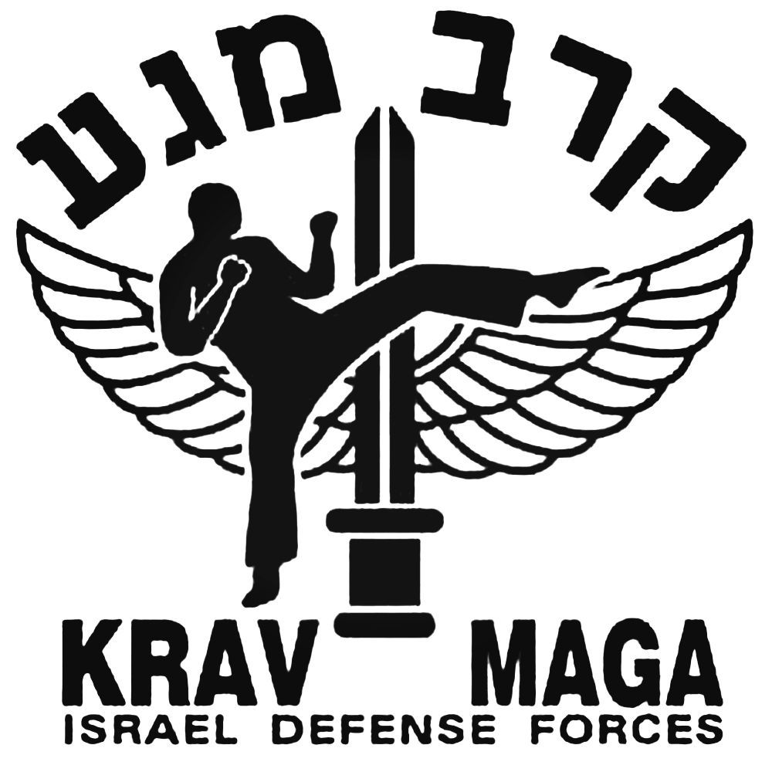
Krav maga

Slide 2
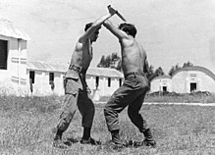
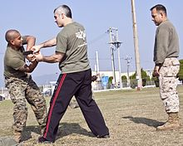
Krav maga (hebr. קרב מגע, dosl. boj zblízka) je bojový systém, ktorý predstavuje oficiálnu zostavu techník vypracovaných pre sebaobranu a boj zblízka Izraelských obranných síl, izraelskej polície a ďalších izraelských bezpečnostných zložiek. Krav maga bola zaradená do učebných osnov izraelských stredných škôl, ich techniky sú predvádzané a nacvičované vo výchovných a náučných inštitúciach riadených izraelským ministerstvom školstva.
Znak izraelských obranných síl

Slide 3
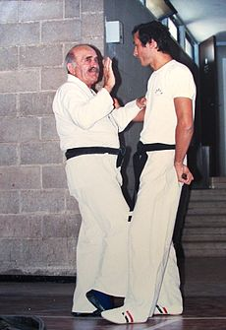
Zakladateľom Krav magy bol Imrich (Imi) Lichtenfeld. Lichtenfeld sa narodil 26. mája 1910 v Budapešti a detstvo a dospievanie prežil v Bratislave. Krav Maga je pomerne mladé bojové umenie a nemá takú dlhoročnú tradíciu ako napríklad Karate či Aikido alebo Kung Fu. Ale i napriek tomu je to veľmi efektívny a kompaktný spôsob reálnej sebaobrany. Imi v Krav Mage zostavil súbor techník z viacerých bojových umení ( Karate,Judo, Box...) a zjednodušil ich tak aby sa dali použiť v akejkoľvek situácii a boli postačujúce na rýchlu a účinnú sebaobranu a elimináciu protivníka. Krav Maga sa vyznačuje hlavne údermi, kopmi, obrane proti nožu, palnej zbrani a ďalšie. Techniky sú prispôsobené tak aby boli jednoduché a dali sa naučiť v krátkom časovom úseku. V dnešnej dobe Krav Maga prežíva svoj rozkvet, z Izraela sa veľmi rýchlo začala šíriť do okolitého sveta. Pôvodne bola zostavená pre izraelské ozbrojené zložky no po určitej dobe sa začala objavovať aj na verejnosti. Od čias Imiho Lichtenfelda už uplynulo viac času a jeho žiaci začali Krav Magu dopĺňať a ďalej šíriť. Najznámejší predstavitelia dnešnej doby v Krav Maga sú napríklad Roy Elghanayan, Itay Gil, Eyal Yanilov, Denis Hanover.
Imrich Lichtenfeld

Slide 4
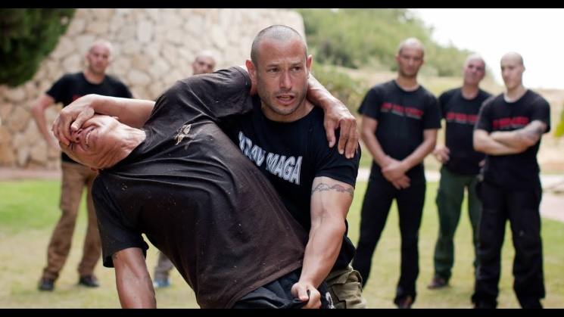
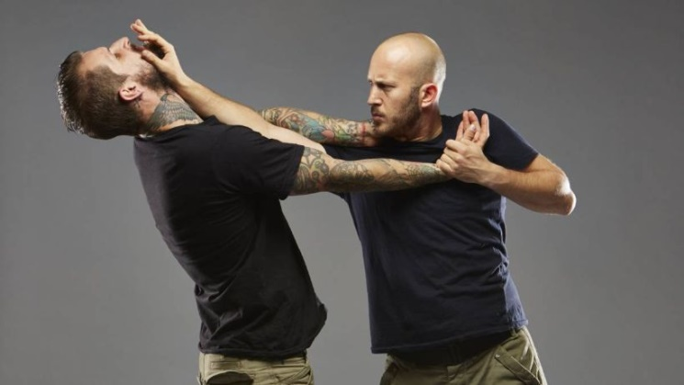
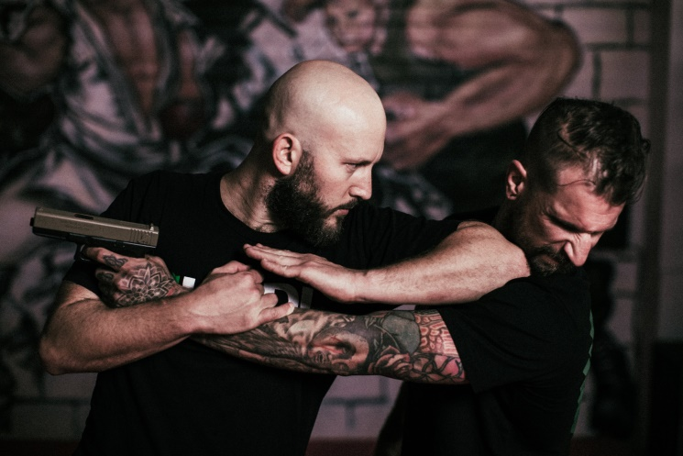
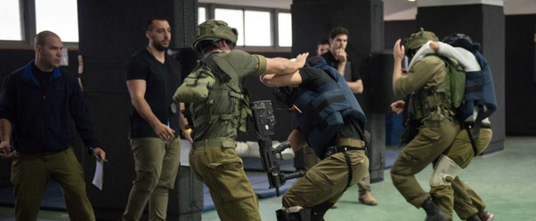

Slide 5
Ďakujem za pozornosť

